Slide 1
Сучасна релігійна ситуація в Україні.

Slide 2
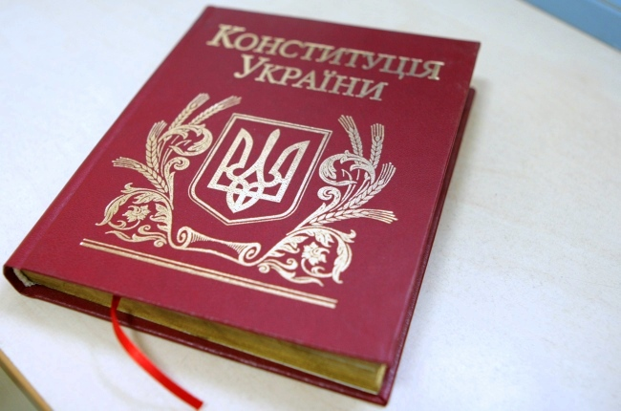
Прийняття Закону «Про свободу совісті і релігійні організації»
стаття 35 Конституції України 1996 року щодо взаємин церкви і держави:
Кожен має право на свободу світогляду і віросподівання. Це право включає свободу сповідувати будь-яку релігію або не сповідувати ніякої, безперешкодно відправляти одноособово чи колективно релігійні культи і ритуальні обряди, вести релігійну діяльність...

Slide 3
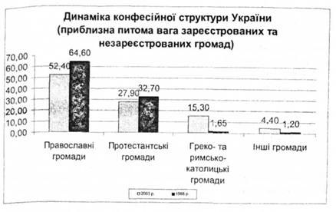
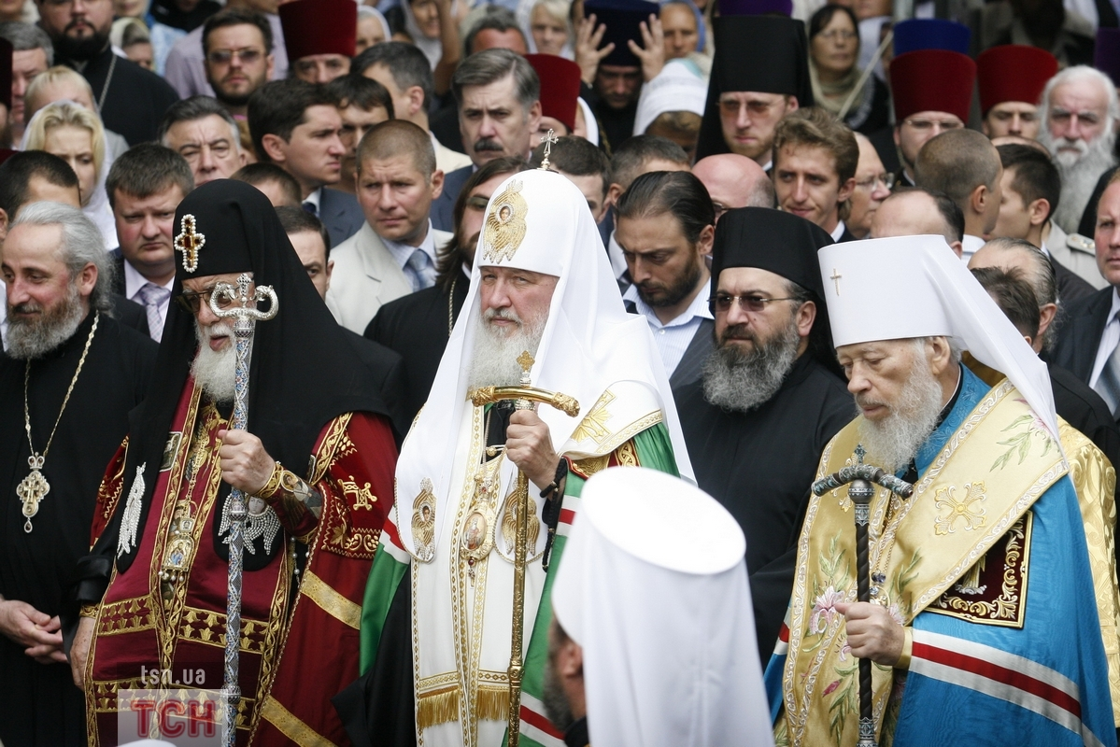
Постійне зростання релігійної мережі та релігійно – національного відродження.

Slide 4
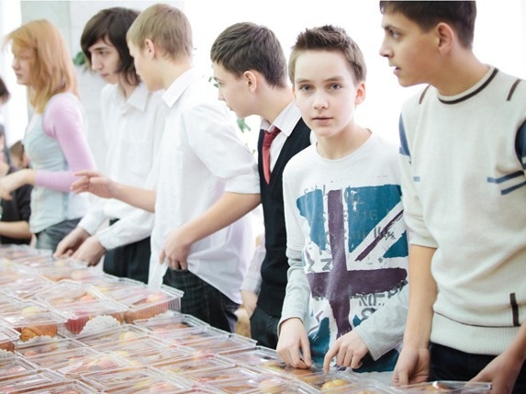
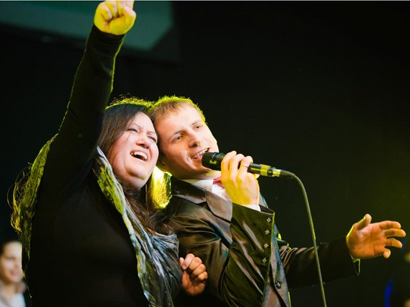
Зростання кількості віруючих серед молоді
Церква «Блага вість» - проводить багато заходів щодо виступу проти СНІДу, інших хвороб та багато інших благодійних заходів серед дітей та молоді. Відбуваються і концерти, і різноманітні ігри та розваги та ще багато іншого.

Slide 5
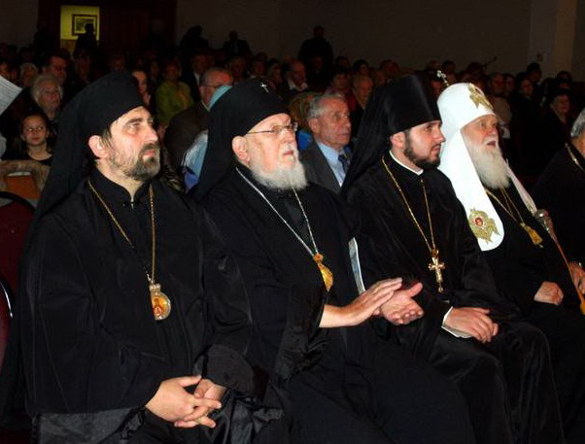
Україна по праву посідала і продовжує посідати одне з чільних місць у православному світі
українці становлять приблизно 16% православних Європи.
українці населяють 10% території країн православ’я.

Slide 6
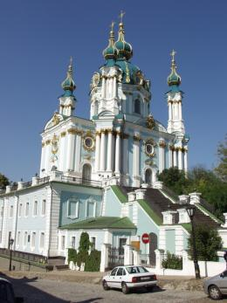
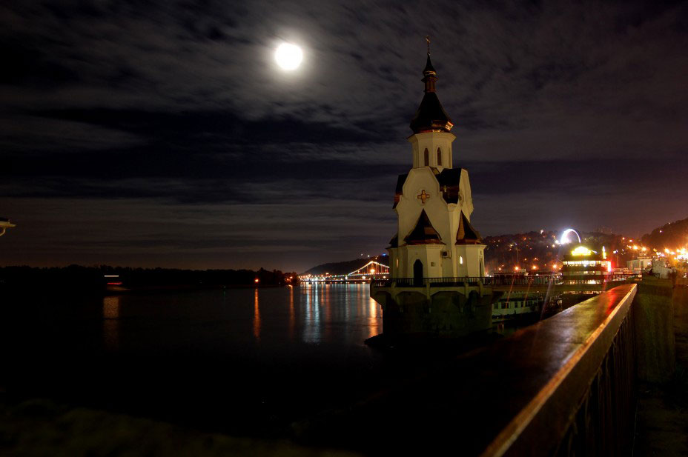
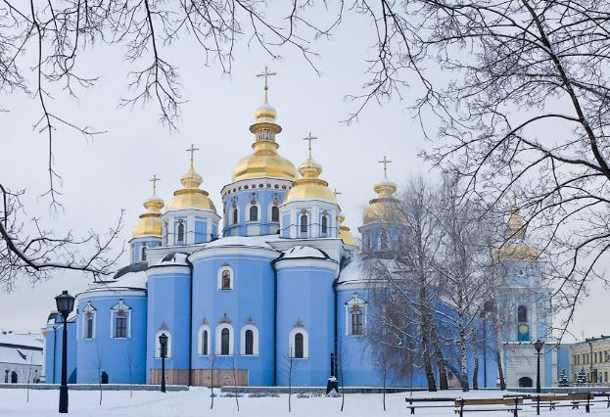
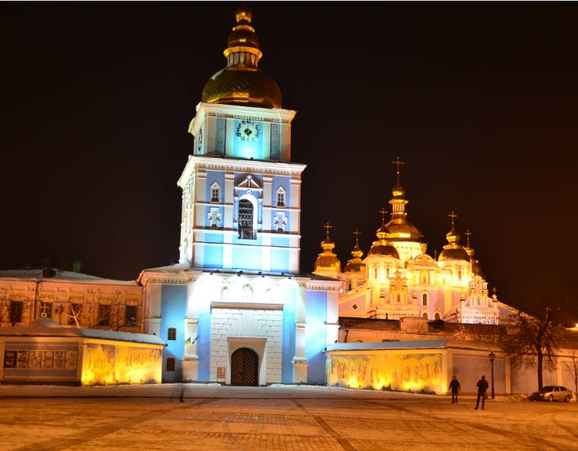
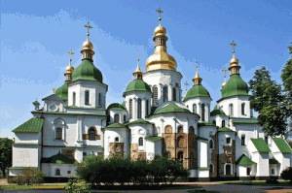
Виникнення багатьох церкв, організацій та інших об'єднань на території України.
Андріївська церква.
Храм Святого Миколая.
Михайлівський собор.
Софіївський собор.
Михайлівський Золотоверхий монастир.

Slide 7
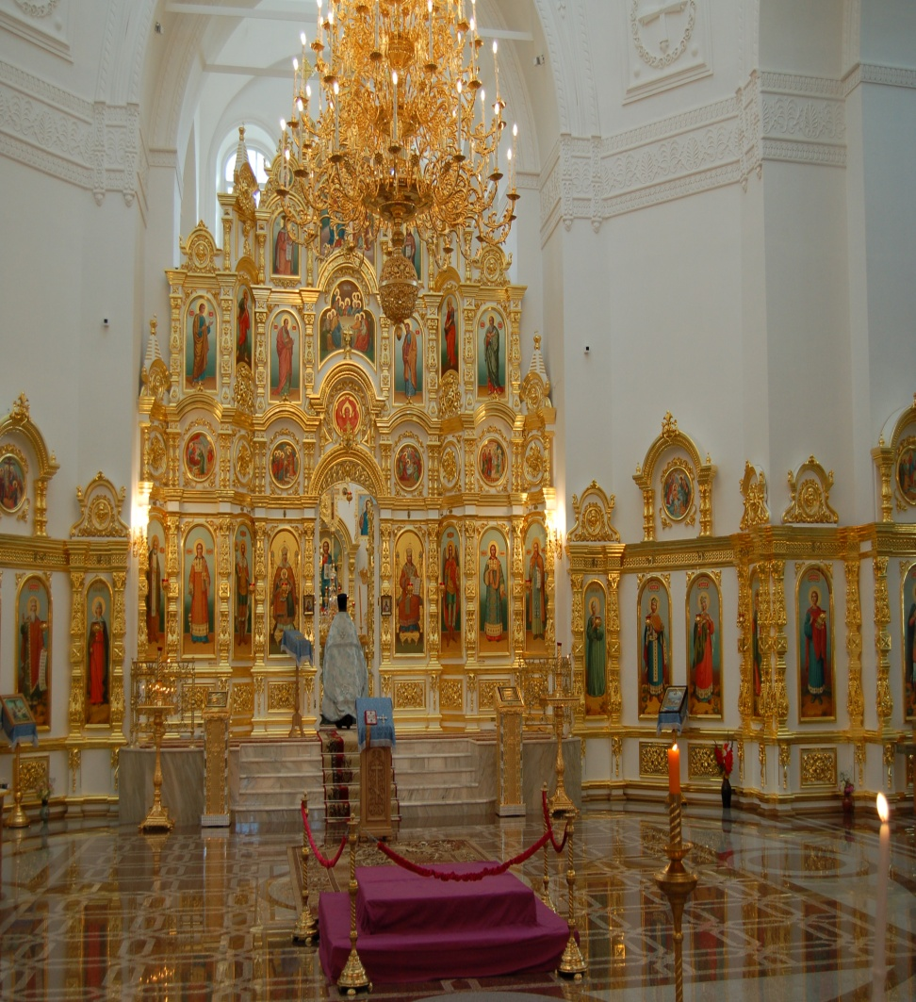
Проблеми у сфері релії.
Однією з найгостріших є проблема глибокого розколу в православ’ї.
в поглибленні розколу православ’я винні, в першу чергу, політики.
непоодинокі конфлікти між греко-католиками і православними.

Slide 8
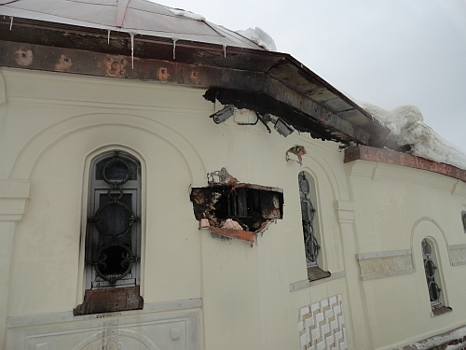
Соціально-психологічна напруга
Підпал церкви
У ніч на суботу, 15 грудня невідомий підпалив дерев'яну церкву на честь Різдва Богородиці (Українська православна церква Московського патріархату) в однойменному Десятинному монастирі в Києві, неподалік від фундаменту Десятинної церкви.
За словами прес-секретаря намісника монастиря архімандрита Гедеона (Харона) отця Антонія, в 03.45 камери спостереження біля церкви зафіксували людини, який розбив вікно, налив гарячу рідину і підпал храм.
Пожежа виявили в суботу в 06.30. У 07.00 викликали наряд міліції.
За інформацією сайту «Православіє в Україні», всередині церква постраждала дуже сильно, звалилася внутрішня обшивка. Ікони з частками мощей цілі.
Отець Антоній зазначає, що нікого конкретно в підпалі не підозрюють.
Дерев'яна церква біля фундаменту Десятинної церкви була побудована в 2007 році. Низка громадських організацій періодично протестують проти цієї забудови, стверджуючи, що відсутні відповідні дозвільні документи.
УПЦ МП домагається відновлення Десятинної церкви на залишках її фундаменту. Проти цього виступають археологи і архітектори.
У кінці грудня 2011 року фундамент храму б тимчасово законсервований.
Голова Київської міськадміністрації Олександр Попов заявляв, що будь-які роботи га території Десятинної церкви можуть здійснюватися з метою музеєфікації та консервації археологічних знахідок, підкресливши, що столична влада не погодять жодного документа на дозвіл будівництва на фундаменті цієї церкви.

Slide 9
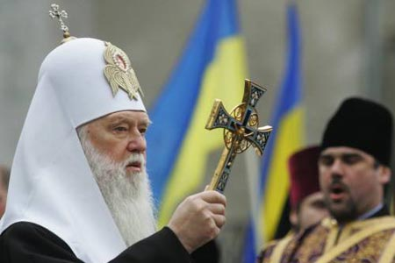
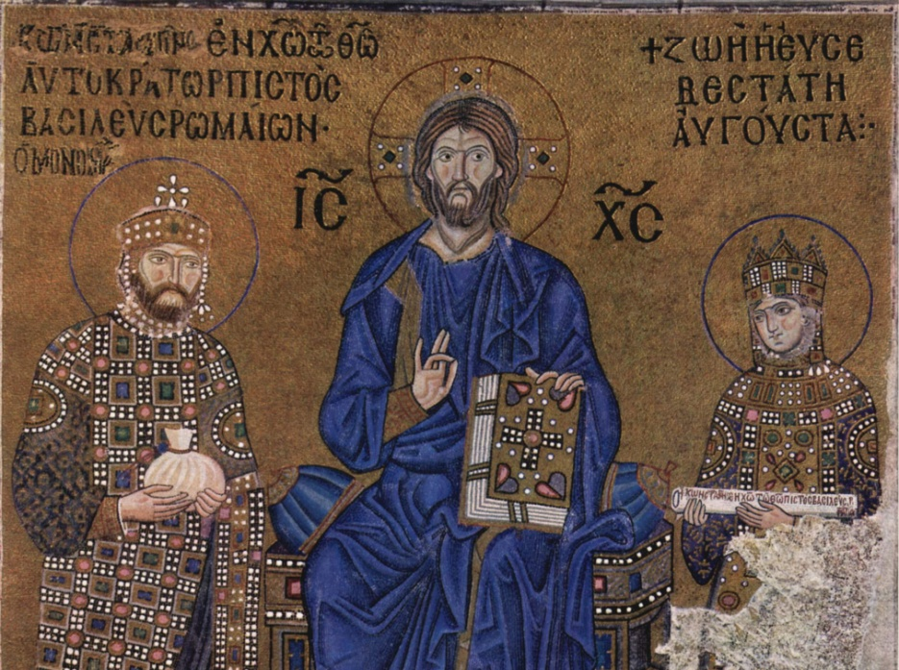
Висновок щодо сучасної релігії в Україні.
Отже, ми можемо побачити за сучасним станом української релігії те як вона розвивається та збільшується кількість віруючих, але тільки за умови того, що людям будуть допомагати морально, матеріально та діями інші та буде допомагати сама держава.

